Slide 1
STRUKTURE PODATAKA I ALGORITMI
-SORTIRANJE-
Elektrotehnički fakultet, Banja Luka
Dijana Vuković 2018

Slide 2
Sortiranje (sort)
Zadatak
  Demonstrirati algoritam za direktno umetanje (insertion sort) na primjeru sortiranja niza
    3, 10, 4, 6, 8, 9, 7, 2, 1, 5
Dijana Vuković 2018

Slide 3
Insertion sort
Rješenje
INSERTION-SORT(a)
for i = 2 to n do
K = a[i]
j = i – 1
while (j > 0) and (a[j]) > K) do
a[j + 1] = a[j]
j = j –1
end_while
a[j + 1] = K
end_for
Dijana Vuković 2018

Slide 4
Insertion sort
Rješenje
i=2
k=10
3 | 10 | 4 | 6 | 8 | 9 | 7 | 2 | 1 | 5
j
i
i=3
k=4
3 | 10 | 4 | 6 | 8 | 9 | 7 | 2 | 1 | 5
j
i
3 | 4 | 10 | 6 | 8 | 9 | 7 | 2 | 1 | 5
j
i
i=4
k=6
3 | 4 | 10 | 6 | 8 | 9 | 7 | 2 | 1 | 5
j
i
i=5
k=8
3 | 4 | 6 | 10 | 8 | 9 | 7 | 2 | 1 | 5
j
i
Dijana Vuković 2018

Slide 5
Insertion sort
Rješenje
i=6
k=9
3 | 4 | 6 | 8 | 10 | 9 | 7 | 2 | 1 | 5
j
i
i=7
k=7
3 | 4 | 6 | 8 | 9 | 10 | 7 | 2 | 1 | 5
j
i
3 | 4 | 6 | 8 | 9 | 10 | 10 | 2 | 1 | 5
j
i
3 | 4 | 6 | 8 | 9 | 9 | 10 | 2 | 1 | 5
j
i
3 | 4 | 6 | 7 | 8 | 9 | 10 | 2 | 1 | 5
j
i
Dijana Vuković 2018

Slide 6
Insertion sort
Performanse: najbolje O(n), najgore O(n²), prosečno O(n²)
i=8
k=2
3 | 4 | 6 | 7 | 8 | 9 | 10 | 2 | 1 | 5
j=0
i
i=9
k=1
2 | 3 | 4 | 6 | 7 | 8 | 9 | 10 | 1 | 5
i
i=10
k=5
1 | 2 | 3 | 4 | 6 | 7 | 8 | 9 | 10 | 5
i
1 | 2 | 3 | 4 | 5 | 6 | 7 | 8 | 9 | 10
Dijana Vuković 2018

Slide 7
Shell sort
Zadatak
  Opisati sortiranje primjenom metoda umetanja sa smanjenjem inkrementa (shell sort)
  Objasniti na čemu se zasniva efikasnost ovog metoda, kako se bira sekvenca inkremenata i kolika je složenost metoda
  Ilustrovati rad algoritma pri sortiranju niza:
    19, 61, 42, 31, 7, 95, 77, 25
    uz vrijednosti inkremenata redom: 4, 2, 1
Dijana Vuković 2018

Slide 8
Shell sort
Rješenje
Shell sort pokušava da popravi
nedostatke algoritma insertion sort:
insertion sort najbolje radi
kada je niz (gotovo) uređen
loše performanse duguje višestrukom pomjeranju podataka za jedno mesto (korak)
ideja: napraviti više prolaza, najprije sa većom vrijednošću koraka, a zatim sve manjom, dok se niz ne svede na situaciju koja je pogodna za insertion sort
SHELL-SORT(a, h)
for i = 1 to t do
inc = h[i]
for j = inc + 1 to n do
y =a[j]
k = j – inc
while (k ≥ 1) and (y < a[k]) do
a[k + inc] = a[k]
k = k – inc
end_while
a[k + inc] = y
end_for
end_for
Dijana Vuković 2018

Slide 9
Shell sort
Rješenje
Performanse zavise i od sekvence inkremenata
Generalno: sekvenca h₁,h₂,h₃,...,h_{t} proizvoljna,
ali mora da ispuni uslove h_{i+1} < h_{i}, h_{t} = 1
Predložena optimalna sekvenca, empirijski utvrđena:
1, 4, 10, 23, 57, 132, 301, 701
Knuth: h_{i-1} = 3h_{i} + 1, h_{t} =1
1, 4, 13, 40, 121, ...
Performanse: najgore O(n²), prosječno O(n^{1.3}).
Dijana Vuković 2018

Slide 10
Shell sort
Rješenje
h₁ = 4
19 | 61 | 42 | 31 | 7 | 95 | 77 | 25
h₂ = 2
7 | 61 | 42 | 25 | 19 | 95 | 77 | 31
h₃ = 1
7 | 25 | 19 | 31 | 42 | 61 | 77 | 95
7 | 19 | 25 | 31 | 42 | 61 | 77 | 95
Dijana Vuković 2018

Slide 11
Shell sort
Zadatak
  Opisati sortiranje primjenom metoda umetanja sa smanjenjem inkrementa (shell sort)
  Objasniti na čemu se zasniva efikasnost ovog metoda, kako se bira sekvenca inkremenata i kolika je složenost metoda
  Ilustrovati rad algoritma pri sortiranju niza:
    38, 70, 63, 94, 7, 82, 24, 11, 45, 53
    uz vrijednosti inkremenata redom: 5, 3, 1
Dijana Vuković 2018

Slide 12
Shell sort
Rješenje
h₁ = 5
38 | 70 | 63 | 94 | 7 | 82 | 24 | 11 | 45 | 53
h₂ = 3
38 | 24 | 11 | 45 | 7 | 82 | 70 | 63 | 94 | 53
h₃ = 1
38 | 7 | 11 | 45 | 24 | 82 | 53 | 63 | 94 | 70
7 | 11 | 24 | 38 | 45 | 53 | 63 | 70 | 82 | 94
Dijana Vuković 2018

Slide 13
Selection sort
Zadatak
  Ilustrovati rad algoritma direktne selekcije (selection sort) pri sortiranju niza:
    13, 10, 4, 6, 8, 9, 7, 2, 1, 5
Dijana Vuković 2018

Slide 14
Selection sort
Rješenje
SELECTION-SORT(a)
for i = 1 to n - 1 do
min = a[i]
pos = i
for j = i + 1 to n do
if (a[j] > min) then
min = a[j]
pos = j
end_if
end_for
a[pos] = a[i]
a[i] = min
end_for
Dijana Vuković 2018

Slide 15
Selection sort
Performanse: najbolje O(n²), najgore O(n²), prosečno O(n²)
13 | 10 | 4 | 6 | 8 | 9 | 7 | 2 | 1 | 5
i
min
1 | 10 | 4 | 6 | 8 | 9 | 7 | 2 | 13 | 5
i
min
1 | 2 | 4 | 6 | 8 | 9 | 7 | 10 | 13 | 5
i
min
1 | 2 | 4 | 6 | 8 | 9 | 7 | 10 | 13 | 5
i
min
Dijana Vuković 2018

Slide 16
Bubble-sort
Zadatak
  Ilustrovati upotrebu bubble-sort algoritma za sortiranje niza:
  6,4,1,8,7,5,3,2
Dijana Vuković 2018

Slide 17
Bubble-sort
Rješenje
Ideja: zamjena susjednih elemenata koji nisu u dobrom redoslijedu
bubblesort
  kreni od početka prema kraju niza
  zamijeni 2 elementa, ako je prvi veći od drugog
  ponavljaj postupak, sve dok u prethodnom prolazu ne bude više zamjena
Dijana Vuković 2018

Slide 18
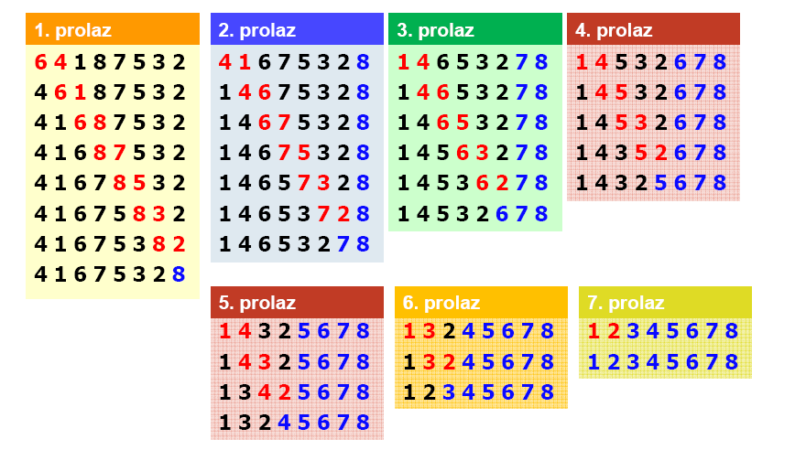
Bubble-sort
Rješenje
Dijana Vuković 2018

Slide 19
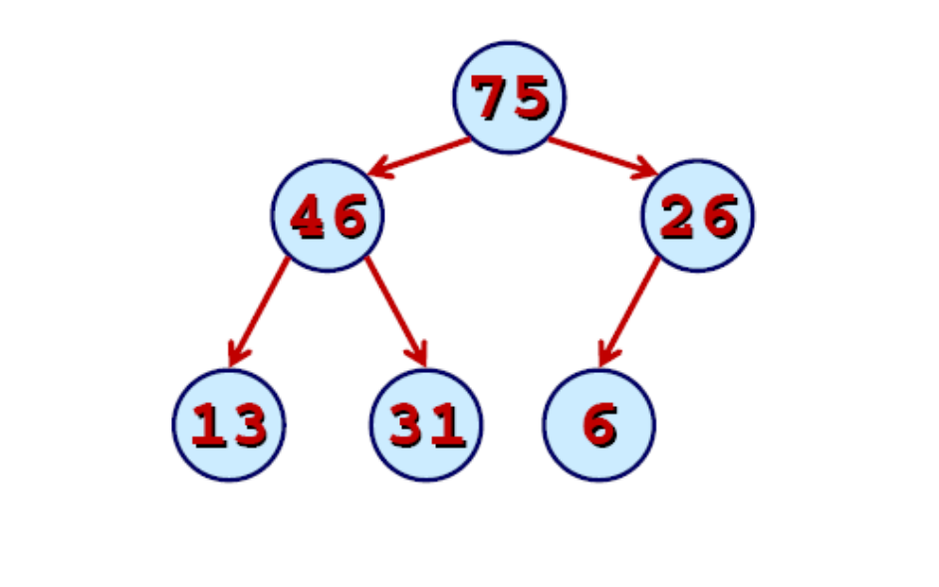
Heap
Heap (gomila) je skoro kompletno binarno stablo kod koga se čvorovi mogu uređivati nekom relacijom (npr. <=) i gdje je bilo koji čvor u smislu te relacije veći ili jednak od svoje djece (ako ona postoje)
Uobičajena implementacija priority queue-a
Dijana Vuković 2018

Slide 20
Heap
Smještanje skoro kompletnog binarnog stabla u niz:
  indeks roditeljskog čvora od čvora indeksa A je A/2
  indeks lijevog potomka od čvora indeksa A je 2*A (2*A+1)
  indeks desnog potomka od čvora indeksa A je 2*A+1 (2*A+2)
  korijen stabla ima indeks 1 (0)
A
1 | 2 | 3 | 4 | 5 | 6
A | B | C | D | E | F
B
C
D
E
F
0 | 1 | 2 | 3 | 4 | 5
A | B | C | D | E | F
Dijana Vuković 2018

Slide 21
Stvaranje heap-a – osnovni korak
percolate_down(x,i,n):
  while (i < n/2)
    Ukoliko je korijen (i) manji od nekog od svoje djece (indeksi: 2*i+1, 2*i+2), mijenjamo mjesta korijenu i većem djetetu (k)
    i = k
10
10
63
18
i
63
51
71
7
51
32
71
7
18
32
2*i+1
2*i+2
i
k
0 | 1 | 2 | 3 | 4 | 5 | 6
10 | 63 | 18 | 71 | 7 | 51 | 32
0 | 1 | 2 | 3 | 4 | 5 | 6
10 | 63 | 51 | 71 | 7 | 18 | 32
x
x
Dijana Vuković 2018

Slide 22
stvori_heap
10
63
18
i
Počinjemo od pretposljednjeg nivoa (i=n/2-1)
while (i>=0)
  percolate_down(x,i,n)
  i--
71
7
51
32
2*i+1
2*i+2
i
0 | 1 | 2 | 3 | 4 | 5 | 6
10 | 63 | 18 | 71 | 7 | 51 | 32
i
10
i
63
51
10
71
7
18
32
71
51
i=i-1
63
7
18
32
0 | 1 | 2 | 3 | 4 | 5 | 6
10 | 63 | 51 | 71 | 7 | 18 | 32
i=i-1
0 | 1 | 2 | 3 | 4 | 5 | 6
10 | 71 | 51 | 63 | 7 | 18 | 32
Dijana Vuković 2018

Slide 23
stvori_heap
i
10
71
51
Počinjemo od pretposljednjeg nivoa (i=n/2-1)
while (i>=0)
  percolate_down(x,i,n)
  i--
63
7
18
32
i
0 | 1 | 2 | 3 | 4 | 5 | 6
10 | 71 | 51 | 63 | 7 | 18 | 32
71
i
10
51
71
63
7
18
32
63
51
i=k
0 | 1 | 2 | 3 | 4 | 5 | 6
71 | 10 | 51 | 63 | 7 | 18 | 32
10
7
18
32
0 | 1 | 2 | 3 | 4 | 5 | 6
71 | 63 | 51 | 10 | 7 | 18 | 32
Dijana Vuković 2018

Slide 24
Heapsort
71
heapsort(x,n)
  stvori_heap(x,n)
  while (n>0)
    zamjena prvog (najvećeg) i posljednjeg (n-1) elementa niza x
    smanji broj elemenata niza x za 1 (n--)
    percolate_down(x,0,n)
63
51
10
7
18
32
32
0 | 1 | 2 | 3 | 4 | 5 | 6
71 | 63 | 51 | 10 | 7 | 18 | 32
63
51
63
10
7
18
71
32
51
0 | 1 | 2 | 3 | 4 | 5 | 6
32 | 63 | 51 | 10 | 7 | 18 | 71
10
7
18
71
0 | 1 | 2 | 3 | 4 | 5 | 6
63 | 32 | 51 | 10 | 7 | 18 | 71
Dijana Vuković 2018

Slide 25
Heapsort
heapsort(x,n)
  stvori_heap(x,n)
  while (n>0)
    zamjena prvog (najvećeg) i posljednjeg (n-1) elementa niza x
    smanji broj elemenata niza x za 1 (n--)
    percolate_down(x,0,n)
63
32
51
10
7
18
18
0 | 1 | 2 | 3 | 4 | 5 | 6
63 | 32 | 51 | 10 | 7 | 18 | 71
32
51
10
7
63
51
32
18
0 | 1 | 2 | 3 | 4 | 5 | 6
18 | 32 | 51 | 10 | 7 | 63 | 71
10
7
63
0 | 1 | 2 | 3 | 4 | 5 | 6
51 | 32 | 18 | 10 | 7 | 63 | 71
Dijana Vuković 2018

Slide 26
Heapsort
51
32
heapsort(x,n)
  stvori_heap(x,n)
  while (n>0)
    zamjena prvog (najvećeg) i posljednjeg (n-1) elementa niza x
    smanji broj elemenata niza x za 1 (n--)
    percolate_down(x,0,n)
18
10
7
0 | 1 | 2 | 3 | 4 | 5 | 6
51 | 32 | 18 | 10 | 7 | 63 | 71
7
32
18
32
10
51
10
18
0 | 1 | 2 | 3 | 4 | 5 | 6
7 | 32 | 18 | 10 | 51 | 63 | 71
7
51
0 | 1 | 2 | 3 | 4 | 5 | 6
32 | 10 | 18 | 7 | 51 | 63 | 71
Dijana Vuković 2018

Slide 27
Heapsort
32
10
heapsort(x,n)
  stvori_heap(x,n)
  while (n>0)
    zamjena prvog (najvećeg) i posljednjeg (n-1) elementa niza x
    smanji broj elemenata niza x za 1 (n--)
    percolate_down(x,0,n)
18
7
0 | 1 | 2 | 3 | 4 | 5 | 6
32 | 10 | 18 | 7 | 51 | 63 | 71
7
10
18
18
32
10
7
0 | 1 | 2 | 3 | 4 | 5 | 6
7 | 10 | 18 | 32 | 51 | 63 | 71
32
0 | 1 | 2 | 3 | 4 | 5 | 6
18 | 10 | 7 | 32 | 51 | 63 | 71
Dijana Vuković 2018

Slide 28
Heapsort
heapsort(x,n)
  stvori_heap(x,n)
  while (n>0)
    zamjena prvog (najvećeg) i posljednjeg (n-1) elementa niza x
    smanji broj elemenata niza x za 1 (n--)
    percolate_down(x,0,n)
18
10
7
0 | 1 | 2 | 3 | 4 | 5 | 6
18 | 10 | 7 | 32 | 51 | 63 | 71
7
10
18
10
7
18
0 | 1 | 2 | 3 | 4 | 5 | 6
7 | 10 | 18 | 32 | 51 | 63 | 71
0 | 1 | 2 | 3 | 4 | 5 | 6
10 | 7 | 18 | 32 | 51 | 63 | 71
Dijana Vuković 2018

Slide 29
Heapsort
heapsort(x,n)
  stvori_heap(x,n)
  while (n>0)
    zamjena prvog (najvećeg) i posljednjeg (n-1) elementa niza x
    smanji broj elemenata niza x za 1 (n--)
    percolate_down(x,0,n)
10
7
7
10
0 | 1 | 2 | 3 | 4 | 5 | 6
10 | 7 | 18 | 32 | 51 | 63 | 71
0 | 1 | 2 | 3 | 4 | 5 | 6
7 | 10 | 18 | 32 | 51 | 63 | 71
Performanse: najbolje O(nlogn), najgore O(nlogn), prosečno O(nlogn)
Dijana Vuković 2018

Slide 30
Priority queue
enqueue(x,n,val)
  i = n++;
  while (i > 0 && x[i/2] > val)
    x[i] = x[i/2]
    i = i/2
  x[i] = val
51
32
18
51
10
7
32
63
18
32
51
10
7
51
10
7
18
enqueue(x,n,63)
32
10
7
18
Dijana Vuković 2018

Slide 31
Priority queue
51
32
remove_max(x,n)
  zamjena prvog (najvećeg) i posljednjeg (n-1) elementa niza x
  smanji broj elemenata niza x za 1 (n--)
  percolate_down(x,0,n)
  return x[n]
18
10
7
0 | 1 | 2 | 3 | 4
51 | 32 | 18 | 10 | 7
7
32
18
32
10
51
10
18
0 | 1 | 2 | 3 | 4
7 | 32 | 18 | 10 | 51
7
51
0 | 1 | 2 | 3 | 4
32 | 10 | 18 | 7 | 51
Dijana Vuković 2018

Slide 32
Heapsort
Zadatak
  Zadan je niz ulaznih podataka tipa int:
    12, 5, 4, 10, 7, 8, 1
    odgovarajućim algoritmom od ovog niza kreirati strukturu heap
    ilustrovati heapsort algoritam sortiranjem zadanog niza
  U svakom koraku algoritma prikazati izgled čitavog niza, kao i izgled binarnog stabla koje odgovara tom nizu.
Dijana Vuković 2018

Slide 33
Heapsort
Zadatak
  Napisati program koji će u cjelobrojnom nizu od n članova pronaći k-ti najveći član niza.
Rješenje
  Iskoristiti k iteracija heapsort algoritma.
Dijana Vuković 2018

Slide 34
Quicksort
Najbrži poznati algoritam za sortiranje
Divide-and-conquer
quicksort(x,n):
  ako je n==0 ili n==1, return
  odabrati bilo koji član v iz x (pivot)
  podijeliti preostale članove niza x u dva skupa:
    x₁: niz elemenata manjih od v
    x₂: niz elemenata većih od v
  vratiti niz sastavljen od
  {quicksort(x₁,n₁), v, quicksort(x₂,n₂)}
Dijana Vuković 2018

Slide 35
Quicksort
QUICKSORT(a, low, high)
j = PARTITION(a, low, high)
QUICKSORT(a, low, j - 1)
QUICKSORT(a, j + 1, high)
PARTITION(a, down, up)
i = down
j = up
pivot = a[down]
while (i < j) do
while ((a[i] ≤ pivot) and (i < j)) do i = i + 1 end_while
while (a[j] > pivot) do j = j – 1 end_while
if (i < j) then a[i] ↔ a[j] end_if
end_while
a[down] = a[j]
a[j] = pivot
return j
Dijana Vuković 2018

Slide 36
Izbor pivota
Izbor pivota nije jednoznačan i od njega zavisi efikasnost algoritma
Najčešće metode izbora:
  prvi element
  posljednji element
  slučajni element
  medijan od tri (prvi, posljednji, element na polovini niza)
    npr.
    8 1 4 9 6 3 5 2 7 0
    v = med3(8, 6, 0) = 6
Dijana Vuković 2018

Slide 37
Quicksort
Zadatak
  Demostrirati quicksort algoritam na primjeru sortiranja niza:
    64, 81, 24, 42, 90, 30, 9, 95
  Za pivot birati prvi element u particiji.
Dijana Vuković 2018

Slide 38
Quicksort
64 | 9 | 24 | 42 | 90 | 30 | 81 | 95
i
j
Rješenje
64 | 9 | 24 | 42 | 90 | 30 | 81 | 95
i
j
64 | 81 | 24 | 42 | 90 | 30 | 9 | 95
j
>64
i
>64
64 | 9 | 24 | 42 | 90 | 30 | 81 | 95
i
j
64 | 81 | 24 | 42 | 90 | 30 | 9 | 95
i
j
<64
<64
64 | 9 | 24 | 42 | 90 | 30 | 81 | 95
64 | 81 | 24 | 42 | 90 | 30 | 9 | 95
i
j
i
j
64 | 9 | 24 | 42 | 30 | 90 | 81 | 95
64 | 9 | 24 | 42 | 90 | 30 | 81 | 95
j
i
i
j
30 | 9 | 24 | 42 | 64 | 90 | 81 | 95
j
i
Dijana Vuković 2018

Slide 39
Quicksort
24 | 9 | 30 | 42 | 64 | 90 | 81 | 95
i
j
30 | 9 | 24 | 42 | 64 | 90 | 81 | 95
24 | 9 | 30 | 42 | 64 | 90 | 81 | 95
i
i
j
j
30 | 9 | 24 | 42 | 64 | 90 | 81 | 95
9 | 24 | 30 | 42 | 64 | 90 | 81 | 95
i
j
9 | 24 | 30 | 42 | 64 | 90 | 81 | 95
30 | 9 | 24 | 42 | 64 | 90 | 81 | 95
i
j
30 | 9 | 24 | 42 | 64 | 90 | 81 | 95
i
j
9 | 24 | 30 | 42 | 64 | 90 | 81 | 95
30 | 9 | 24 | 42 | 64 | 90 | 81 | 95
j
i
9 | 24 | 30 | 42 | 64 | 90 | 81 | 95
24 | 9 | 30 | 42 | 64 | 90 | 81 | 95
j
i
Dijana Vuković 2018

Slide 40
Quicksort
9 | 24 | 30 | 42 | 64 | 90 | 81 | 95
i
j
9 | 24 | 30 | 42 | 64 | 81 | 90 | 95
9 | 24 | 30 | 42 | 64 | 90 | 81 | 95
i
j
9 | 24 | 30 | 42 | 64 | 81 | 90 | 95
9 | 24 | 30 | 42 | 64 | 90 | 81 | 95
i
j
9 | 24 | 30 | 42 | 64 | 81 | 90 | 95
9 | 24 | 30 | 42 | 64 | 90 | 81 | 95
j
i
9 | 24 | 30 | 42 | 64 | 81 | 90 | 95
9 | 24 | 30 | 42 | 64 | 81 | 90 | 95
j
i
Performanse: najbolje O(nlogn), najgore O(n²), prosečno O(nlogn)
Dijana Vuković 2018

Slide 41
Animacije algoritama
http://www.geocities.com/SiliconValley/Network/1854/Sort1.html
http://www.solidware.com/sort/
http://www.cs.queensu.ca/~cisc121/2004f/lecturenotes/malamb/SortingDemos/SelectionSortDemo.html
http://www.cs.hope.edu/~dershem/ccaa/animator/Animator.html
http://cg.scs.carleton.ca/~morin/misc/sortalg/
http://homepages.dcc.ufmg.br/~dorgival/applets/SortingPoints/SortingPoints.html
http://www.cis.fiu.edu/~weiss/Shellsort.html
http://www.educypedia.be/education/mathematicsjavasorting.htm
Dijana Vuković 2018

